Slide 2
Velkommen til billedbanken med fokus på barn og RIK!
Her er et utvalg bilder som kan brukes til å skreddersy RIK-instruksjoner tilpasset det aktuelle barnet. Målet er at alle barn skal kunne utføre RIK selv.
Du velger de bildene med det barnet eller de barna som du tror barnet best kan identifisere seg med. Deretter lager du en serie bilder med akkurat de tingene pasienten din bør trene på.
Vi håper disse bildene vil være til stor hjelp for å lære barn å kateterisere seg selv ved hjelp av et LoFric kateter.
Hvordan lage en serie bilder for å lære barn om RIK:
Velg hvilke bilder barnet trenger for å lett kunne lære.
Klikk på bildet, det åpnes da i et nytt vindu.
Høyreklikk for å lagre eller kopiere bildet. (slik at du kan klippe den inn i den opplastede utskriftsmalen din)
Alternativt kan du klikke på lenken, slik at bildet automatisk lagres på datamaskinen din.

Slide 3
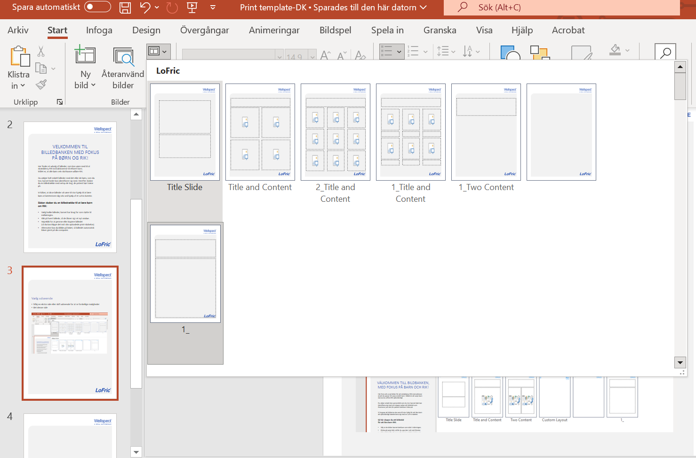
Velg utseende
Legg til en ekstra side eller endre utseendet for å se forskjellige alternativer
Slett denne siden

